Slide 1


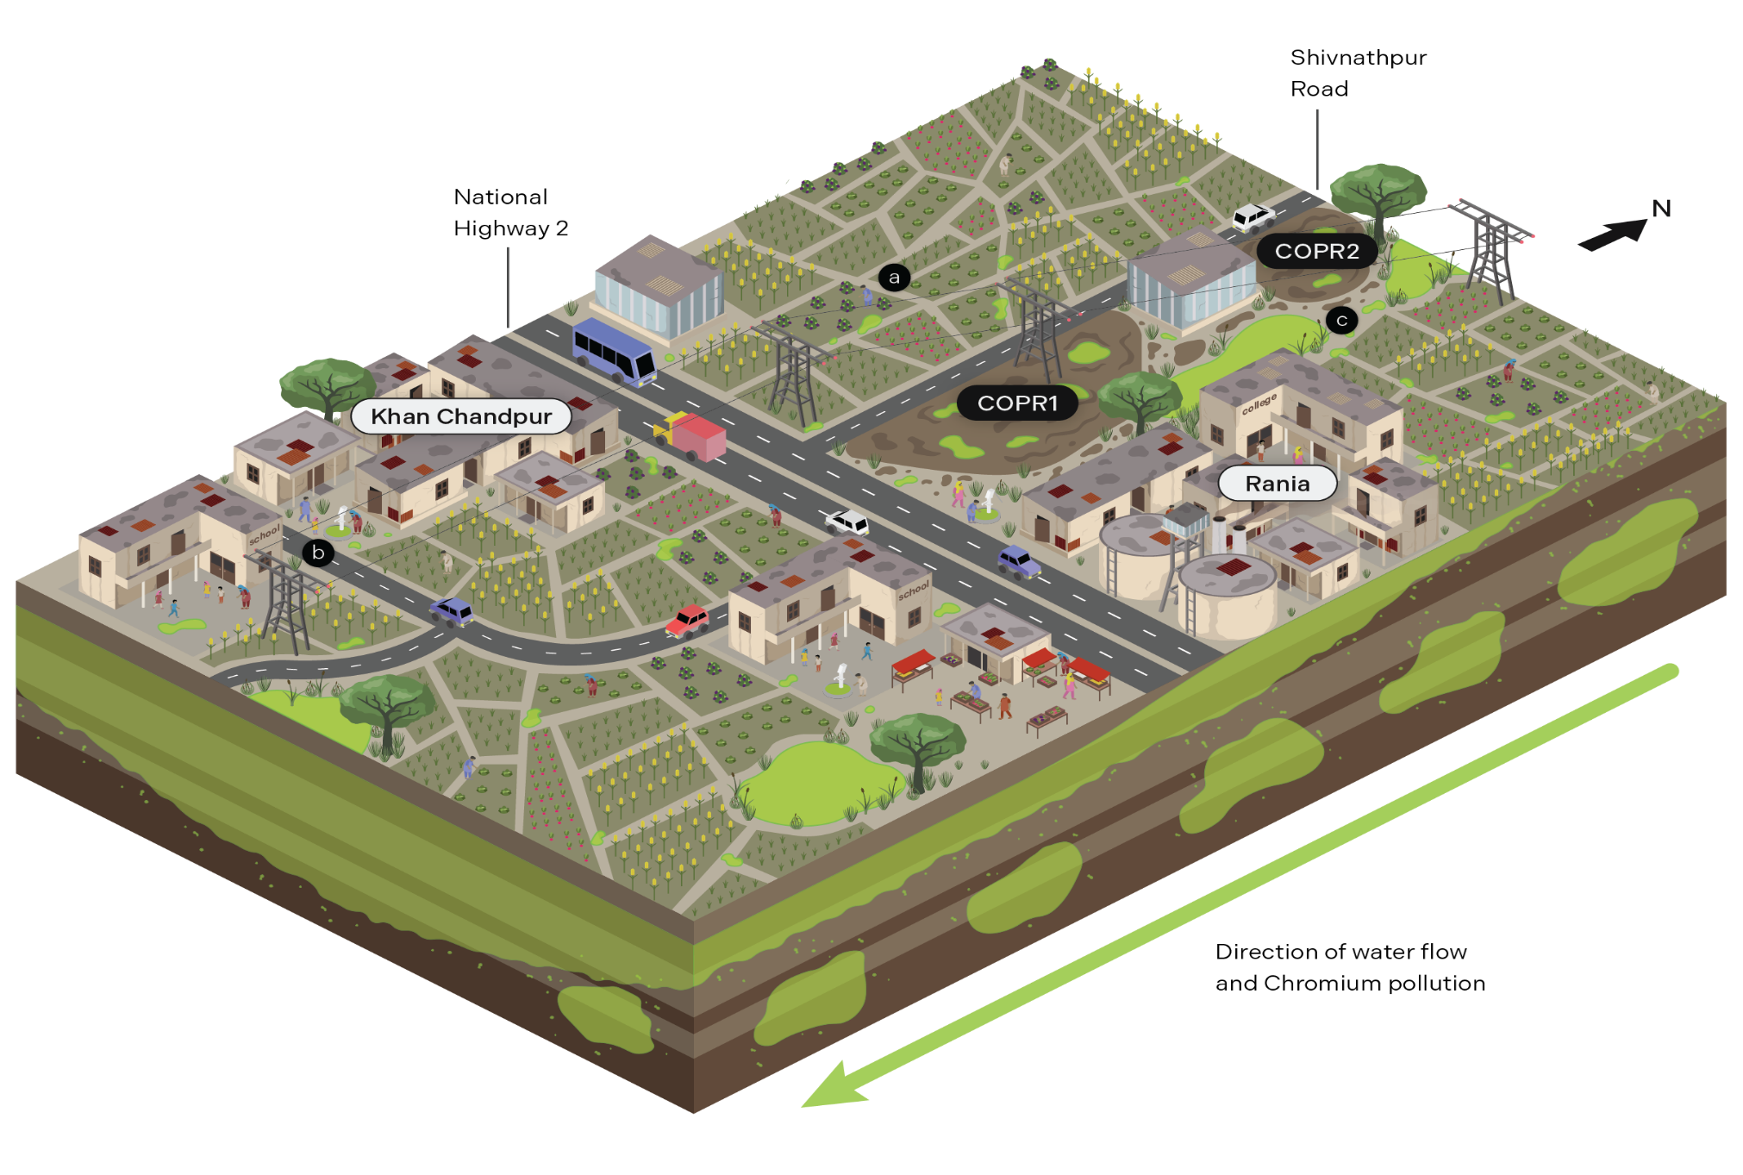
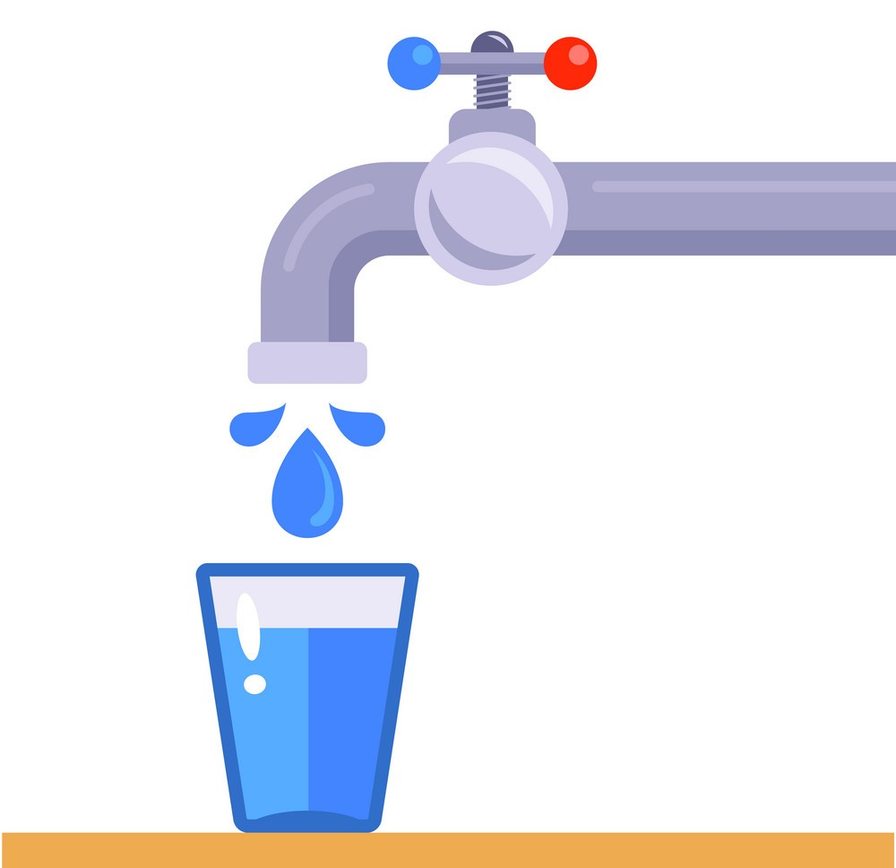
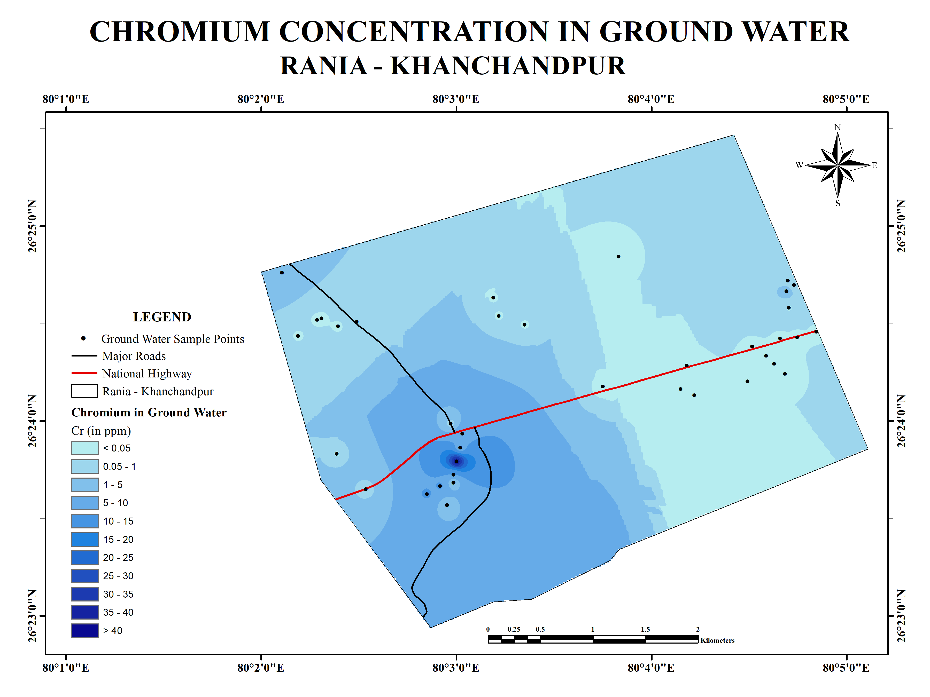

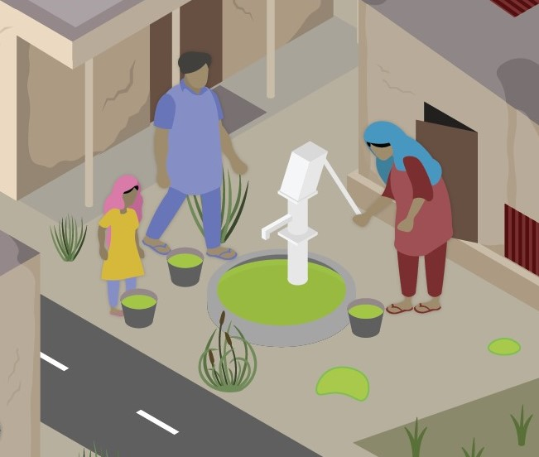

Water Resources Management in Rania-Khan Chandpur Villages
हमने रनिया-खान चांदपुर गांवों के भूजल को टेस्ट किया।
परिणाम
सलाह
जिस क्षेत्र में क्रोमियम 0.05 मिलीग्राम/लीटर से अधिक है वहां का पानी न पियें।
खान चांदपुर के भूजल का उपयोग न करें।
रनिया पुलिस स्टेशन के हैंडपंप का उपयोग करें।
Centre for Rural Development and Technology, IIT Delhi

